Slide 1
SEST SENAT
A serviço do transporte e de todos os brasileiros

Slide 2
O que é LEC?
O lote econômico de compras (LEC), é um modelo matemático que busca determinar a quantidade ideal de compras para minimizar os custos totais da operação.
Comprar grandes quantidades pode parecer vantajoso por reduzir a quantidade de pedidos; além disso; há a possibilidade de descontos por quantidades.

Slide 3
No modelo do LEC, o custo total é obtido da seguinte maneira:
C Total = C materiais + C Pedidos + C estoques

Slide 4
Exemplo:
Em uma fábrica de eletrodomésticos, certo componente tem a demanda anual de 20.000 unidades. O custo unitário de compra desse item é de R$ 10,00 e o custo de manutenção de estoque é de 30% ao ano. O custo estimado para realizar um pedido é de R$ 70,00 reais. O fornecedor oferece duas opções de tamanho de lote de compra: 1000 Unidades e 2000 unidades. Qual delas é mais vantajosa?

Slide 5
Analise do custo de pedidos
Se comprarmos em lotes de Q= 1000 unidades, faremos 20 pedidos ao ano. Como cada pedido tem o custo de R$ 70,00, o custo de pedido será de R$ 1.400,00 ao ano.
Se comprarmos em lotes de Q= 2000 unidades, faremos 10 pedidos ao ano. Como cada pedido tem o custo de R$ 70,00, o custo do pedido será de R$ 700,00 ao ano.
( Nesse caso parece ser mais vantajoso se comprar os componentes em maior quantidade).

Slide 6
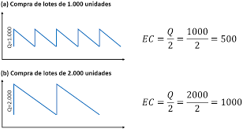
Analise dos custos com estoque

Slide 7
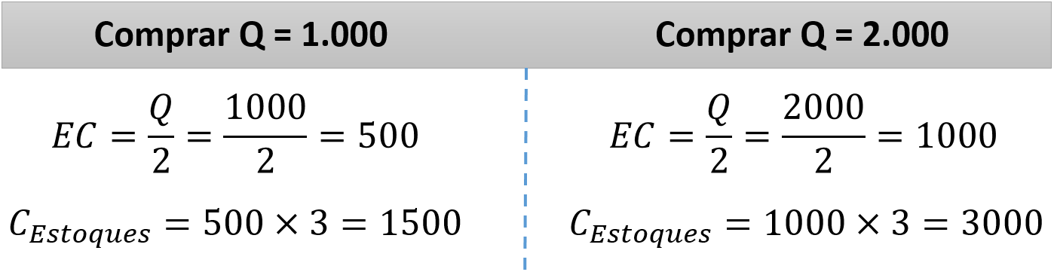
Continuando... Exemplo de análise de custos em estoque
O custo unitário de peça é C = 10,00, e o custo de manutenção de estoques é M = 0,3 (30% ao ano).
O custo para manter uma peça em estoque por um ano é M x C = 3,00 por peça.

Slide 8
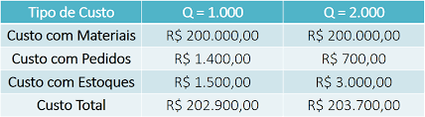
Análise de custos com materiais
Nesse exemplo não há descontos por quantidades, portanto o custo com materiais permanece o mesmo independente do lote de compras a ser escolhido.
C materiais = D x C = 20.000 x 10 = 200.000
Síntese dos Resultados:

Slide 9
Exercícios
Em uma fábrica de parafusos, certo modelo de parafuso tem a demanda anual de 30.000 unidades. O custo unitário de compra desse item é de R$ 12,00 e o custo de manutenção de estoque é de 20% ao ano. O custo estimado para realizar um pedido é de R$ 50,00 reais. O fornecedor oferece duas opções de tamanho de lote de compra: 2000 Unidades e 3000 unidades. Qual delas é mais vantajosa?

Slide 10
Em uma fábrica de controles de televisores, certo modelo de controle tem a demanda anual de 60.000 unidades. O custo unitário de compra desse item é de R$ 22,00 e o custo de manutenção de estoque é de 30% ao ano. O custo estimado para realizar um pedido é de R$ 80,00 reais. O fornecedor oferece duas opções de tamanho de lote de compra: 4000 Unidades e 6000 unidades. Qual delas é mais vantajosa?

Slide 11
Em uma fábrica de pivôs de direção, certo modelo de pivô tem a demanda anual de 40.000 unidades. O custo unitário de compra desse item é de R$ 33,00 e o custo de manutenção de estoque é de 25% ao ano. O custo estimado para realizar um pedido é de R$ 70,00 reais. O fornecedor oferece duas opções de tamanho de lote de compra: 1000 Unidades e 2000 unidades. Qual delas é mais vantajosa?

Slide 12
Em uma fábrica de componentes para Tv, certo componente tem a demanda anual de 55.000 unidades. O custo unitário de compra desse item é de R$ 15,00 e o custo de manutenção de estoque é de 35% ao ano. O custo estimado para realizar um pedido é de R$ 40,00 reais. O fornecedor oferece duas opções de tamanho de lote de compra: 5000 Unidades e 6000 unidades. Qual delas é mais vantajosa?

Slide 13
Em uma fábrica de componentes para computador, certo componente tem a demanda anual de 28.000 unidades. O custo unitário de compra desse item é de R$ 60,00 e o custo de manutenção de estoque é de 25% ao ano. O custo estimado para realizar um pedido é de R$ 20,00 reais. O fornecedor oferece duas opções de tamanho de lote de compra: 4350 Unidades e 6300 unidades. Qual delas é mais vantajosa?

Slide 14
Em uma fábrica de pinos de freio, certo modelo de pino de freio tem a demanda anual de 40.000 unidades. O custo unitário de compra desse item é de R$ 13,00 e o custo de manutenção de estoque é de 20% ao ano. O custo estimado para realizar um pedido é de R$ 40,00 reais. O fornecedor oferece duas opções de tamanho de lote de compra: 2000 Unidades e 3000 unidades. Qual delas é mais vantajosa?

Slide 16
ATIVIDADES DE COMPRAS
POLÍTICAS E ESTRATÉGIAS DE ESTOQUE

Slide 17
ATIVIDADES DE COMPRAS
POLÍTICAS E ESTRATÉGIAS DE ESTOQUE
O QUE É ESTOQUE?
Acumulação armazenada de recursos materiais em uma empresa, ou seja, é qualquer recurso que pertence a uma organização, que por algum motivo, está armazenado.
O QUE É ARMAZENAGEM?
Refere-se ao espaço físico, às condições de temperatura, ventilação, iluminação em que o estoque se localiza.

Slide 18
POLÍTICAS E ESTRATÉGIAS DE ESTOQUE
DISCUSSÃO
POR QUE MANTER ESTOQUES ?
VANTAGENS
Economia de custos de transporte;
Disponibilidade de produtos;
Descontos em lotes de compra;
Redução de incertezas quanto ao prazo de entrega;
Prevenção de riscos (catástrofes naturais, greves, aumento imprevisto na demanda).
DESVANTAGENS
Aumento de custos de manutenção de estoque (luz, aluguel, ventilação, avarias);
Absorção de capitais que poderiam ser investidos em outras áreas;
A manutenção de estoques visa quantidade e não qualidade;
Redução da integração e estreitamento das relações com o fornecedor.

Slide 19
POLÍTICAS E ESTRATÉGIAS DE ESTOQUE
TIPOS DE ESTOQUE
Estoques de matérias-primas e componentes comprados: quantidades de itens adquiridos pela organização na expectativa de transformá-los, porém ainda não o fez. Ou seja, são insumos que serão trabalhados dentro de uma cadeia de operações para a fabricação de um produto final do processo.
Estoques de material em processo: quantidade de itens adquiridos que já sofreram algum tipo de transformação, porém não se encontram prontos para a venda, mas no estágio de semiacabado.

Slide 20
POLÍTICAS E ESTRATÉGIAS DE ESTOQUE
TIPOS DE ESTOQUE
Estoques de produtos acabados: é o estoque do resultado final da produção, representado pela quantidade de itens de produto acabado prontos para comercialização.
Estoques de materiais para MRO (manutenção, reparo e operação): são quantidades de itens adquiridos pela operação, com intuito de apoiar a atividade de produção. Ou seja, são aqueles materiais que não são destinados à produção diretamente, embora alguns possam ser imprescindíveis ao processo de fabricação.

Slide 21
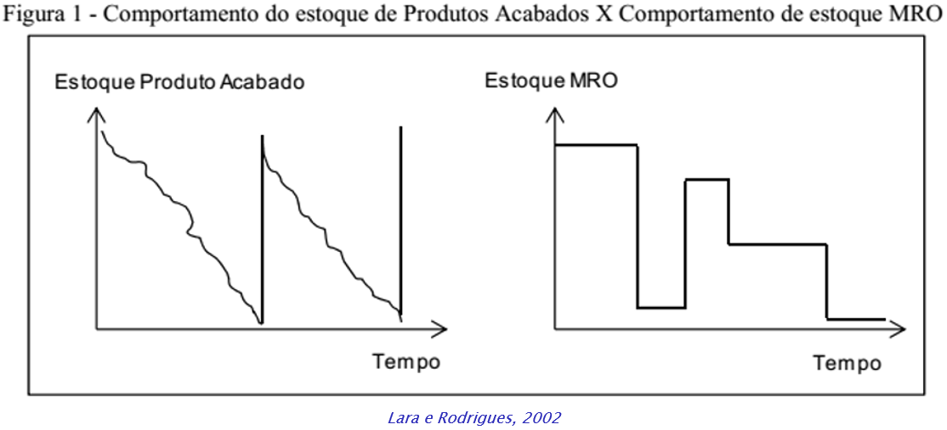
POLÍTICAS E ESTRATÉGIAS DE ESTOQUE

Slide 22
POLÍTICAS E ESTRATÉGIAS DE ESTOQUE
PONTO DE RESSUPRIMENTO
É a quantidade de peças em estoque que garante que o processo produtivo não sofra problemas de continuidade enquanto aguarda-se a chegada do lote de compra, durante o tempo de reposição. O que quer dizer que quando um determinado item de estoque atinge seu ponto de pedido deve-se fazer o ressuprimento de seu estoque, colocando-se um pedido de compra.
PR = Ponto de ressuprimento
C = Consumo normal da peça
T_{R} = Tempo de reposição
E_{S} = Estoque de segurança
PR = (C x T_{R}) + E_{S}

Slide 23
POLÍTICAS E ESTRATÉGIAS DE ESTOQUE
ESTOQUE MÁXIMO
É a quantidade máxima permitida em estoque. Teoricamente, toda quantidade de ressuprimento somada ao estoque existente, deve atingir o estoque máximo previsto para aquele item.
EM = Estoque máximo
E_{S} = Estoque de segurança (ou mínimo)
Q = Lote econômico
EM = E_{S} + Q

Slide 24
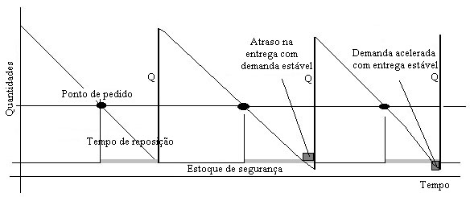
POLÍTICAS E ESTRATÉGIAS DE ESTOQUE

Slide 25
POLÍTICAS E ESTRATÉGIAS DE ESTOQUE
ATIVIDADE (INDIVIDUAL)
O que é estoque? Quais as vantagens e desvantagens da manutenção de estoques?
Diferencie estoque de armazenagem.
Uma empresa varejista possui um item de estoque para o qual a demanda está estabilizada, variando em torno de 10 unidades por dia. O fornecedor deste item o vende em lotes de 400 unidades e demora 4 dias, após o recebimento do pedido, para entregá-lo. O varejista pode enviar pedidos de compra a qualquer momento e deseja manter um estoque de segurança de 20 unidades. Calcule o Ponto de Ressuprimento e o Estoque Máximo.

Slide 26
POLÍTICAS E ESTRATÉGIAS DE ESTOQUE
ATIVIDADE (INDIVIDUAL)
PR = C x T_{R} + E_{S}
Consumo =
Tempo de reposição =
Estoque de segurança =
demanda média = 10 unidades/ dia
4 dias
20 unidades
PR = 10 x 4 + 20
PR = 60 unidades
EM = E_{S} + Q
E_{S} =
20 unidades
EM = 20 + 400
EM = 420 unidades
Q =
400 unidades

Slide 27
POLÍTICAS E ESTRATÉGIAS DE ESTOQUE
MÉTODOS DE RESSUPRIMENTO
REVISÃO PERIÓDICA
Pedidos são colocados em intervalos regulares de tempo, porém as quantidades pedidas são variáveis.
Problema: na eventualidade de um pico de demanda (variação brusca na taxa de demanda), pode ocorrer falta do item.
REVISÃO CONTÍNUA
Pedidos são colocados para quantidades fixas, porém a frequência dos pedidos é irregular.
Problema: necessidade de checagem constante dos estoques, o que gera custos.

Slide 28
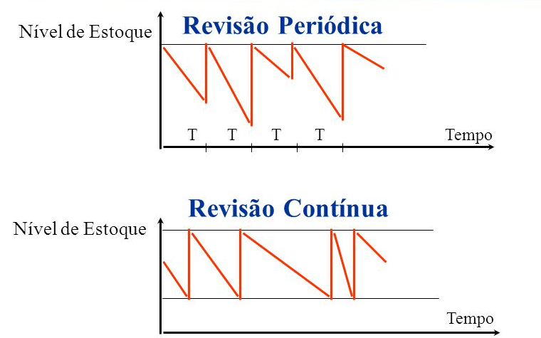
POLÍTICAS E ESTRATÉGIAS DE ESTOQUE
MÉTODOS DE RESSUPRIMENTO

Slide 29
POLÍTICAS E ESTRATÉGIAS DE ESTOQUE
MÉTODOS DE RESSUPRIMENTO
PARTICULARIDADES DA REVISÃO PERIÓDICA
Período entre revisões é definido em função de necessidades específicas de cada empresa;
Pode-se agrupar análises de itens de um mesmo fornecedor em uma mesma data;
Maior risco de falta de material, se a demanda for maior que a prevista (maior estoque de segurança);
Mais indicado para itens das classes “B” e “C”;
Itens mais baratos podem sofrer revisão em períodos mais longos.

Slide 30
POLÍTICAS E ESTRATÉGIAS DE ESTOQUE
CUSTOS DE ESTOQUE
Custo de colocação de pedido: toda vez que um pedido é colocado para reabastecer o estoque, são necessárias operações/transações que representam custos para a empresa.
Custos de desconto de preços: Muitos fornecedores oferecem descontos sobre o preço normal de compra para grandes quantidades. Também podem impor custos extras para pequenos pedidos.

Slide 31
POLÍTICAS E ESTRATÉGIAS DE ESTOQUE
CUSTOS DE ESTOQUE
Custo de falta de estoque: Se houver erro nas quantidades de pedido e gerando a falta de estoque, haverá custos incorridos pela empresa, na realização de um novo pedido e principalmente pela falha no fornecimento aos consumidores. Se os consumidores forem externos, poderão trocar de fornecedor; se internos, a falta de estoque pode levar a tempo ocioso no processo seguinte, ineficiências e, eventualmente, outra vez consumidores externos insatisfeitos.
Custo de armazenagem: São os custos associados à armazenagem física dos bens, locação, iluminação e climatização do armazém, seguro.

Slide 32
POLÍTICAS E ESTRATÉGIAS DE ESTOQUE
CUSTOS DE ESTOQUE
Custo de capital de giro: quando se coloca um pedido de reabastecimento para os fornecedores, estes vão demandar pagamento de seus produtos. Da mesma forma, quando se fornece para os próprios clientes, vai-se demandar recebimentos. No entanto, provavelmente haverá um intervalo de tempo entre pagar os fornecedores e receber dos clientes. Durante esse tempo, a empresa tem que ter fundos para manter os estoques. Os custos associados são os juros que são pagos ao banco por empréstimos, ou custos de oportunidade de não investir em outras operações.

Slide 33
POLÍTICAS E ESTRATÉGIAS DE ESTOQUE
CUSTOS DE ESTOQUE
Custo de obsolescência: Quando se opta por uma política de pedidos que envolve a solicitação de quantidades muito grandes, isso que significa que os itens estocados permanecerão longos tempos armazenados. Nesse caso, incorre-se no risco de que esses itens possam se tornar obsoletos, ou deteriorarem-se, além de perdas por danificação.

Slide 34
POLÍTICAS E ESTRATÉGIAS DE ESTOQUE
LOTE ECONÔMICO DE COMPRA (LEC) ou ECONOMIC ORDER QUANTITY (EOC)
CUSTOS ENVOLVIDOS COM ESTOQUES
1. Custos de armazenar
- Custos de capital (juros, depreciação)
- Custos com pessoal (salários, encargos, benefícios)
- Custos com edificação (aluguel, conservação, serv. públicos)
- Custos de manutenção (deterioração, equipamentos)
2. Custos de comprar
- Custos com pessoal (compras)
- Custos com materiais
- Despesas diversas

Slide 35
POLÍTICAS E ESTRATÉGIAS DE ESTOQUE
LOTE ECONÔMICO DE COMPRA
LIMITAÇÕES DO LEC
Um único produto solicitado por fornecedor;
2. Lead time do processo de compra não pode ser maior que o intervalo entre compras dos lotes;
3. Dados confiáveis acerca dos custos de estocagem e de pedido;
4. Demanda esperada que não se altere em percentual maior que 10%;
5. Não haja restrições de tamanho de pedido;
6. Não haja desconto por quantidade comprada.

Slide 36
POLÍTICAS E ESTRATÉGIAS DE ESTOQUE
LOTE ECONÔMICO DE COMPRA
$
1. CUSTO DE ARMAZENAR
CA = Q/2 x CPA x PU
Q/2 = Estoque médio
CPA = Custo Produto Armazenado (%)
PU = Preço Unitário
Q

Slide 37
POLÍTICAS E ESTRATÉGIAS DE ESTOQUE
LOTE ECONÔMICO DE COMPRA
$
2. CUSTO DE COMPRAR
CC = CA/Q x Cc
D = Demanda (ou Consumo)
Q = Lote de compra
Cc = Custo de comprar um lote
Q

Slide 38
POLÍTICAS E ESTRATÉGIAS DE ESTOQUE
LOTE ECONÔMICO DE COMPRA
CUSTO TOTAL = CUSTO DE ARMAZENAR + CUSTO DE COMPRAR
$
CTmin.
CT =
Q/2 x CPA x PU
+ D/Q x Cc
LEC
Q

Slide 39
POLÍTICAS E ESTRATÉGIAS DE ESTOQUE
LOTE ECONÔMICO DE COMPRA
Custo Total Mínimo:
Custo de Armazenar = Custo de Comprar
Q/2 x CPA x PU = D/Q x Cc
Q x CPA x PU = 2 x D/Q x Cc
Q² x CPA x PU = 2 x D x Cc
2 x D x Cc
CPA x PU
2 x D x Cc
CPA x PU
Q² =
LEC =

Slide 40
POLÍTICAS E ESTRATÉGIAS DE ESTOQUE
LOTE ECONÔMICO DE COMPRA
O consumo anual de determinado item de estoque é de 3.000 peças. O custo unitário de pedido de compra é de R$ 130,00, sendo o custo do produto armazenado de 25% de seu preço unitário, que é de R$ 25,00. Qual o Lote Econômico de Compra e o Custo Total anual?
D = 3.000 pç
2 x D x Cc
CPA x PU
Cc = R$ 130,00
LEC =
CPA = 25 %
PU = R$ 25,00
2 x 3.000 x 130
LEC =
=
353,27 pç
0,25 x 25

Slide 41
POLÍTICAS E ESTRATÉGIAS DE ESTOQUE
LOTE ECONÔMICO DE COMPRA
Custo Total = Custo de Armazenar + Custo de Comprar
Custo Total Anual
CT = Q/2 x CPA x PU + D/Q x Cc
CT = 353,27/2 x 0,25 x 25 + 3.000/353,27 x 130
CT = R$ 2.207,94
Lembrando que para o LEC:
Custo de Armazenar = Custo de Comprar = R$ 1.103,97

Slide 42
POLÍTICAS E ESTRATÉGIAS DE ESTOQUE
LOTE ECONÔMICO DE COMPRA
O consumo anual de determinado item de estoque é de 12.000 peças. O custo unitário de pedido de compra é de R$ 80,00, sendo o custo do produto armazenado de 15% de seu preço unitário, que é de R$ 42,00. Qual o Lote Econômico de Compra e o Custo Total anual?
D = 12.000 pç
2 x D x Cc
CPA x PU
Cc = R$ 80,00
LEC =
CPA = 15 %
PU = R$ 42,00
2 x 12.000 x 80
LEC =
=
552,05 pç
0,15 x 42

Slide 43
POLÍTICAS E ESTRATÉGIAS DE ESTOQUE
LOTE ECONÔMICO DE COMPRA
Custo Total = Custo de Armazenar + Custo de Comprar
Custo Total Anual
CT = Q/2 x CPA x PU + D/Q x Cc
CT = 552,05/2 x 0,15 x 42 + 12.000/552,05 x 80
CT = R$ 3.477,93
Para o LEC
Custo de Armazenar = Custo de Comprar = R$ 1.738,97

Slide 44
LOTE ECONÔMICO DE COMPRA
ATIVIDADE (INDIVIDUAL)
A empresa “LOG ” vende um produto cuja demanda anual é de 80.000 unidades. O custo de emissão de um pedido de compra, também chamado de custo de obtenção, é de R$ 60,00 por pedido. Os custos anuais de manutenção de estoques, também conhecidos como custo de carregamento, são de R$ 0,60 por unidade. Calcule o Lote econômico de Compras e o Custo Total anual.
D = 80.000 pç
2 x D x Cc
C_{ME}
Cc = R$ 60,00
LEC =
C_{ME} = R$ 0,60
2 x 8.000 x 60
LEC =
=
4.000 pç
0,60

Slide 45
POLÍTICAS E ESTRATÉGIAS DE ESTOQUE
LOTE ECONÔMICO DE COMPRA
Custo Total = Custo de Armazenar + Custo de Comprar
Custo Total Anual
CT = Q/2 x C_{ME}+ D/Q x Cc
CT = 4.000/2 x 0,60+ 80.000/ 4.000x 60
CT = R$ 2.400,00
Para o LEC
Custo de Armazenar = Custo de Comprar = R$ 1.200,00

Slide 46
LOTE ECONÔMICO DE COMPRA
ATIVIDADE (INDIVIDUAL)
Para a mesma empresa, calcular o custo total (CT) decorrente de manter estoques para lotes de compra (Q) de 3.000, 3.500, 3.800, 4.300, 4.800, 5.200, 5.400, 5.600 e 6.000 unidades.
QTDE | Q/2 x C_{ME} | CA/Q x Cc | CT
3.000
3.500
3.800
4.000
4.300
4.800
5.200
5.400
5.600
6.000
900,00
1.600,00
2.500,00
1.050,00
1.371,43
2.421,43
Custo Total Anual
1.140,00
1.263,16
2.403,16
1.200,00
1.200,00
2.400,00
CT = Q/2 x C_{ME}+ CA/Q x Cc
1.290,00
1.116,28
2.406,28
1.440,00
1.000,00
2.440,00
1.560,00
923,08
2.483,08
1.620,00
888,89
2.508,89
1.680,00
857,14
2.537,14
1.800,00
800,00
2.600,00

Slide 47
ATIVIDADES DE COMPRAS
SISTEMAS DE CONTROLE DE ESTOQUE

Slide 48
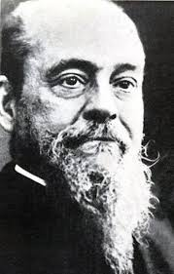
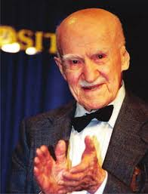
ATIVIDADES DE COMPRAS
SISTEMAS DE CONTROLE DE ESTOQUE
CURVA ABC
Vilfredo Pareto (1848 – 1923):
1897 - Estudo sobre a distribuição de renda.
80% da riqueza nas mãos de 20% da população
J. M. Juran (1904-2008):
1941 - Princípio de Pareto : Para muitos fenômenos, 80% das consequências são resultado de 20% das causas

Slide 49
ATIVIDADES DE COMPRAS
SISTEMAS DE CONTROLE DE ESTOQUE
CURVA ABC
Ferramenta de análise muito usada para definir política de estoques e também para a solução de problemas.
É possível estabelecer a “Classificação ABC” segundo diferentes critérios , por exemplo:
Vendas …… quantidade vendida X custo unitário
Estoques … quantidade estocada X custo unitário
Lucro …….. quantidade vendida X lucro unitário
Motivos:
O controle rígido de muitos itens é deficiente e de alto custo;
Possibilidade da atribuição de níveis de serviço diferenciados.

Slide 50
ATIVIDADES DE COMPRAS
SISTEMAS DE CONTROLE DE ESTOQUE
CURVA ABC
Aos itens mais importantes (segundo a ótica do valor, da quantidade, etc.) dá-se a denominação de itens da classe A, aos intermediários, da classe B, e aos menos importantes, itens da classe C.
A experiência demonstra que poucos itens (de 10% a 20% do total) são da classe A, em torno de 30% a 40% são classificados como B, e a classe C representa aproximadamente 50% dos itens estocados.

Slide 51
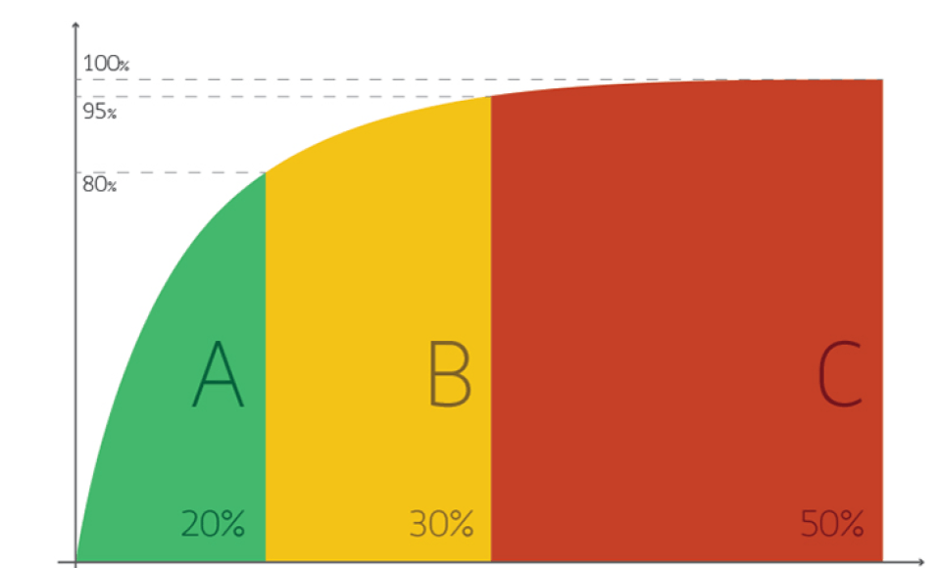
SISTEMAS DE CONTROLE DE ESTOQUE
CURVA ABC
%
acum
Q

Slide 52
SISTEMAS DE CONTROLE DE ESTOQUE
CURVA ABC
ITENS “A”
Itens com alto valor de demanda ou consumo.
São os principais itens em estoque de alta prioridade, foco de atenção do gestor de materiais, pois são materiais com maior valor devido à sua importância econômica.
Devem ocupar as posições mais estratégicas;
Manter um controle rígido de entradas, saídas e saldos;
Comprar somente baseado em necessidades calculadas;
Negociar com fornecedores a garantia de entrega, de forma a poder manter estoques baixos.
Manter um estoque de segurança baixo;

Slide 53
SISTEMAS DE CONTROLE DE ESTOQUE
CURVA ABC
ITENS “B”
Itens que têm demanda ou consumo intermediário;
Estima-se que 30% dos itens em estoque correspondem a 15% do valor em estoque;
Manter um controle moderado evitando sua falta;
Comprar quantidades maiores, pois o baixo valor envolvido com estes itens faz com que despesas como frete, contatos com fornecedores, tornem-se mais elevados;
Manter estoques de segurança maiores.

Slide 54
SISTEMAS DE CONTROLE DE ESTOQUE
CURVA ABC
ITENS “C”
Itens que possuem um valor de demanda ou consumo baixo.
Não deixam de também ser importantes, pois sua falta pode inviabilizar a continuidade do processo. No entanto, o critério estabelece que seu impacto econômico não é dramático, o que possibilita menos esforços.
Manter um controle moderado evitando sua falta;
Comprar quantidades maiores, pois o baixo valor envolvido nestes itens faz com que despesas como frete, contatos com fornecedores, tornem-se mais elevados;
Manter estoques de segurança maiores.

Slide 55
SISTEMAS DE CONTROLE DE ESTOQUE
CURVA ABC
CLASSE | % Quant. | % Valor | CARACTERÍSTICA
A
20
80
Itens mais importantes
Tratamento e atenção especial
B
30
15
Itens de importância intermediária
Tratamento e atenção média
C
50
5
Itens menos importantes
Tratamento e atenção mínimas
VANTAGENS:
Permite identificar a importância dos itens e determinar o tratamento adequado.
- Concentração do esforço em administrar um pequeno número de itens.

Slide 56
ATIVIDADES DE COMPRAS
SISTEMAS DE CONTROLE DE ESTOQUE
CURVA ABC
A partir desta classificação priorizamos aqueles itens de classe A nas políticas de estoques devido à maior importância econômica.
Desta forma, os itens classe A receberão sistematicamente maior atenção do que itens das classes B e C, em termos de análises mais detalhadas, menores estoques, maiores giros, menores lotes de reposição, mais contagem, etc.

Slide 57
SISTEMAS DE CONTROLE DE ESTOQUE
CURVA ABC
- Os parâmetros podem variar de organização para organização.
- A definição das classes A, B e C obedece a critérios de bom senso e conveniência dos controles a serem estabelecidos.
EXEMPLO:
Classe A: itens do estoque com demanda de 65% num dado período;
Classe B: itens do estoque com demanda de 25% num dado período;
Classe C: itens do estoque com demanda de 10% num dado período.

Slide 58
ITEM | Consumo médio mensal (un.) | Custo unitário ($)
I-32 | 20.000 | 2,00
I-12 | 1.200 | 8,00
I-92 | 6.000 | 5,00
I-15 | 600 | 4,00
I-52 | 74 | 20,00
I-40 | 43 | 5,00
I-22 | 165 | 7,00
I-48 | 2.750 | 2,00
I-39 | 3.500 | 2,50
I-10 | 0 | 20,00
I-61 | 350 | 20,00
I-72 | 30 | 120,00
I-13 | 3 | 100,00
 | 34.715
CURVA ABC
(a) Calcular o “Custo Médio Mensal”, multiplicando o “Custo Unitário” pelo “Consumo Médio Mensal em 12 Meses” (média de consumo de um produto nos últimos 12 meses);
(b) Calcular o percentual (representatividade) de cada produto sobre o total;
(c) Ordenar os itens de acordo com os percentuais encontrados;
(c) Acumular ao percentuais;
(d) Com base nas informações de % acumulado de consumo, classificar como A, B ou C.
Sugestão de critério:
A = acumulado por volta de 80%;
B = acumulado entre 10% e 20%;
C = acumulado por volta de 5%.

Slide 59
ITEM | Consumo médio mensal (un.) | Custo unitário ($) | Custo médio mensal ($) | Custo médio mensal (%)
I-32 | 20.000 | 2,00
I-12 | 1.200 | 8,00
I-92 | 6.000 | 5,00
I-15 | 600 | 4,00
I-52 | 74 | 20,00
I-40 | 43 | 5,00
I-22 | 165 | 7,00
I-48 | 2.750 | 2,00
I-39 | 3.500 | 2,50
I-10 | 0 | 20,00
I-61 | 350 | 20,00
I-72 | 30 | 120,00
I-13 | 3 | 100,00
 | 34.715
40.000,00
36,36
9.600,00
8,73
30.000,00
27,27
2.400,00
2,18
1.480,00
1,35
215,00
0,20
1.155,00
1,05
5.500,00
5,00
8.750,00
7,95
0,00
0,00
7.000,00
6,36
3.600,00
3,27
300,00
0,27
110.000,00
100,00

Slide 60
ITEM | Consumo médio mensal (un.) | Custo unitário ($) | Custo médio mensal ($) | Custo médio mensal (%) | Custo médio mensal acumulado (%) | Classificação
I-32 | 20.000 | 2,00
I-92 | 6.000 | 5,00
I-12 | 1.200 | 8,00
I-39 | 3.500 | 2,50
I-61 | 350 | 20,00
I-48 | 2.750 | 2,00
I-72 | 30 | 120,00
I-15 | 600 | 4,00
I-52 | 74 | 20,00
I-22 | 165 | 7,00
I-61 | 3 | 100,00
I-13 | 43 | 5,00
I-10 | 0 | 20
 | 34.715
40.000,00
36,36
36,36
A
30.000,00
27,27
63,63
A
9.600,00
8,73
72,36
A
8.750,00
7,95
80,31
A
7.000,00
6,36
86,67
B
5.500,00
5,00
91,67
B
3.600,00
3,27
94,94
B
2.400,00
2,18
97,12
C
1.480,00
1,35
98,47
C
1.155,00
1,05
99,52
C
300,00
0,27
99,79
C
215,00
0,20
99,99
C
0,00
0,00
99,99
C
110.000,00
100,00

Slide 61
SISTEMAS DE CONTROLE DE ESTOQUE
CURVA ABC
NESTE EXEMPLO:
 | QTDE | % ITENS | % CUSTO
Classe A
4
30,77
80,31
Classe B
3
23,07
14,63
Classe C
6
46,15
5,06
TOTAL
13
100,00
100,00

